Slide 1


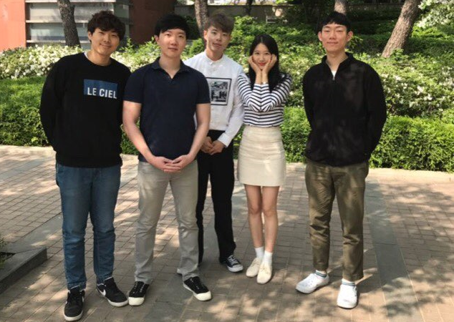
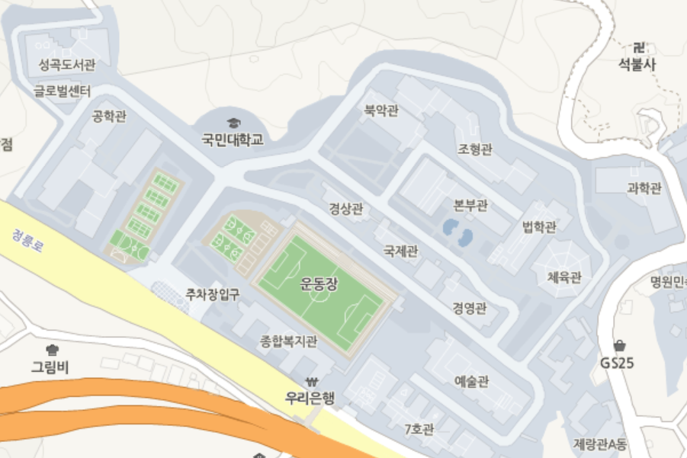






장소 공유 플랫폼 20조 같이 가자
백장현 고양제 박지선 이효준 장용훈
이민석교수님
같이가자!
< 프로젝트 소개 >
[같이 가자] 는 사용자가 여러 이벤트를 참여, 개설 할 수 있는 플랫폼을 제공한다. 이벤트에 참가하는 사용자는 특정 장소에 대한 인증을 통하여 이벤트에 참여한다. 이 때 인증 장소에 대한 개수, 제한 시간 등은 이벤트 개설자가 설정 가능하다. 사용자는 다양한 방식을 통해 장소에 대한 인증을 하고, 그에 따른 적절한 보상을 받는다.
GPS
QR
<GPS로 인증>
EXIF
보상
[공학관]
인증완료
BEACON

Slide 2
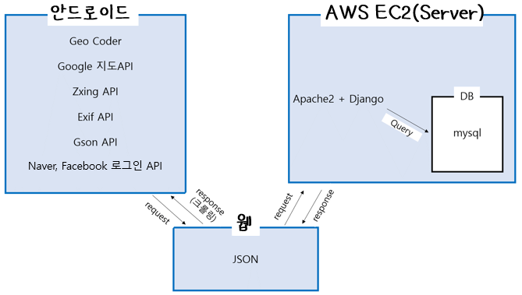
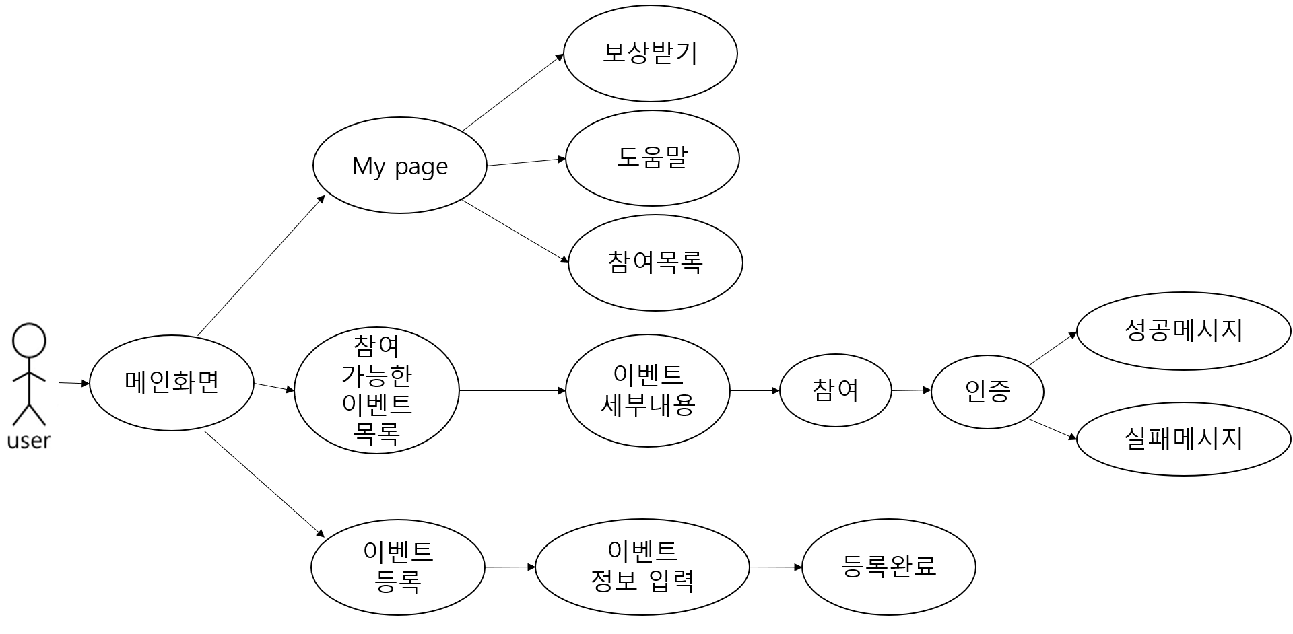
장소 공유 플랫폼 20조 같이가자
< 시스템 구조 >
< 시나리오 >
< 기대효과 >
1. 공익적 목적 – 문화재에 대한 이벤트를 개최하여 사람들에게 역사에 대한 지식과 정보를 제공
2. 마케팅 목적 – 스타벅스와 같은 회사에서 각 지점들에 대한 방문 이벤트를 만들어 해당 기업 브랜드에 대한 홍보 가능
3. 개인적 목적 – 자기만의 핫플레이스를 공유하여 다른 사용자와 함께 방문
백장현 고양제 박지선 이효준 장용훈 / 이민석교수님

